Slide 1



TRƯỜNG TIỂU HỌC ……
CHÀO MỪNG QUÝ THẦY CÔ
VỀ DỰ GIỜ THĂM LỚP
Môn Toán lớp 3
BÀI 43: EM VUI HỌC TOÁN (T1)

Slide 2
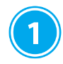
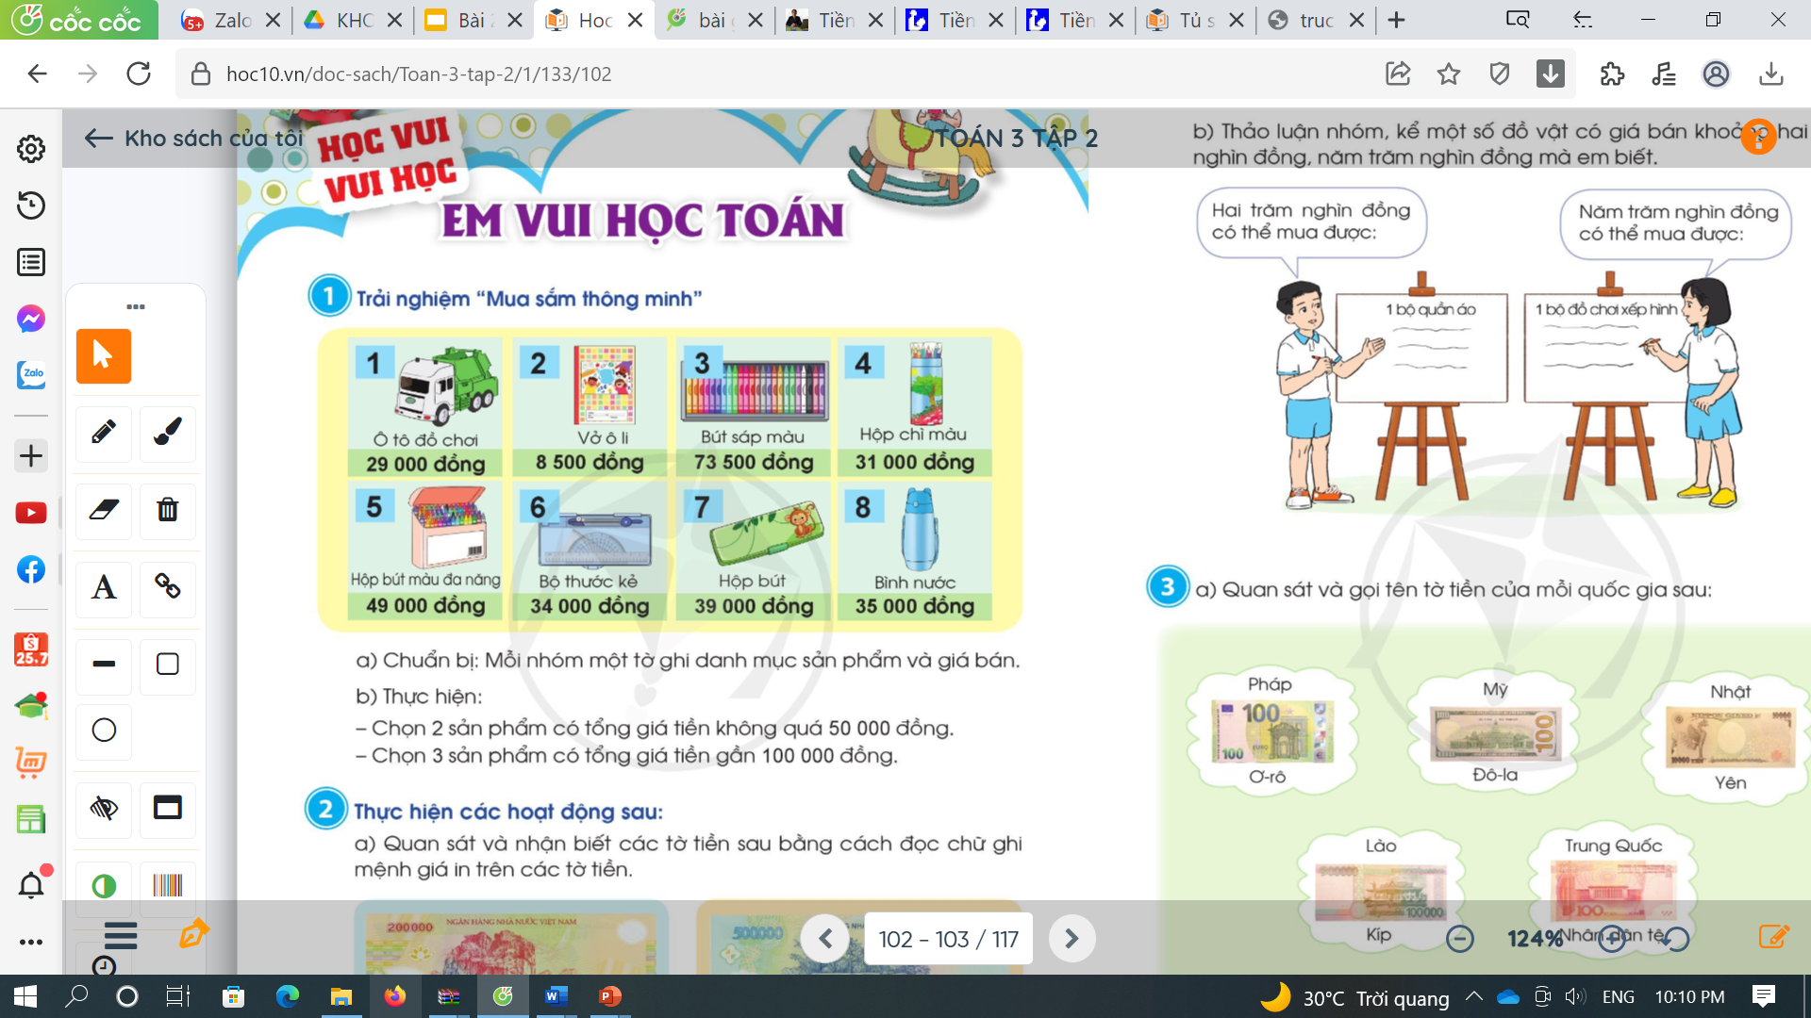
Thứ……ngày…..tháng…..năm…….
TOÁN
Bài 43: EM VUI HỌC TOÁN (T1)
Trải nghiệm “Mua sắm thông minh”
- Chọn 2 sản phẩm có tổng giá tiền không quá 50 000 đồng.

Slide 3
Thứ……ngày…..tháng…..năm…….
TOÁN
Bài 43: EM VUI HỌC TOÁN (T1)
Trải nghiệm “Mua sắm thông minh”
- Chọn 3 sản phẩm có tổng giá tiền gần 100 000 đồng.

Slide 4
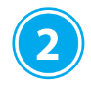
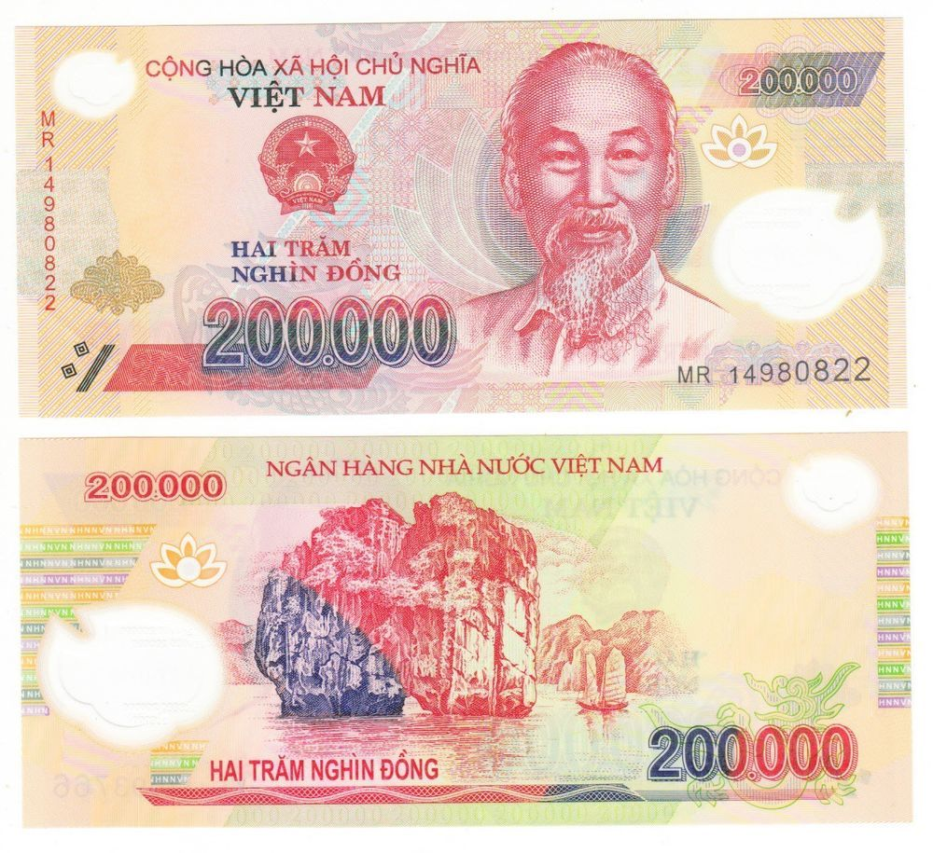
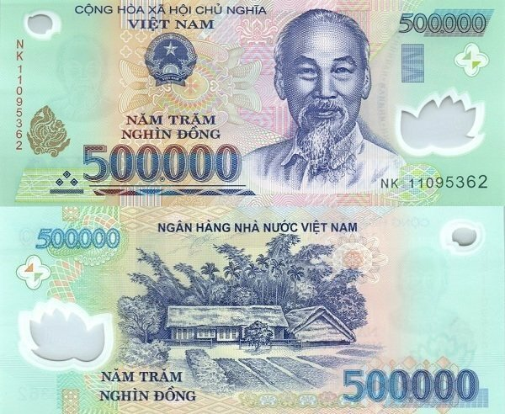
Thứ……ngày…..tháng…..năm…….
TOÁN
Bài 43: EM VUI HỌC TOÁN (T1)
Thực hiện các hoạt động sau:
a) Quan sát và nhận biết các tờ tiền sau bằng cách đọc chữ ghi mệnh giá in trên các tờ tiền.
Năm trăm nghìn đồng
Hai trăm nghìn đồng

Slide 5
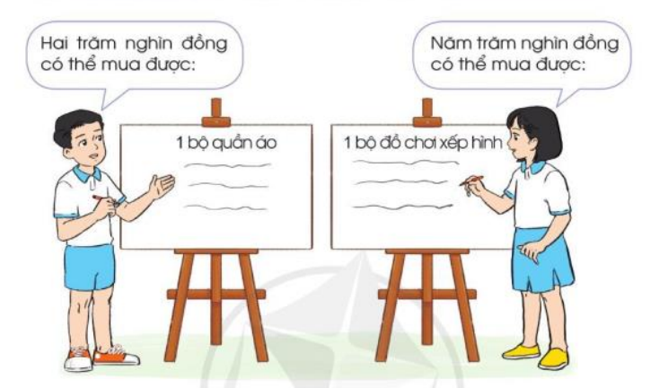
Thứ……ngày…..tháng…..năm…….
TOÁN
Bài 43: EM VUI HỌC TOÁN (T1)
Thực hiện các hoạt động sau:
b) Thảo luận nhóm, kể về một số đồ vật có giá bán khoảng hai trăm nghìn đồng, năm trăm nghìn đồng mà em biết

Slide 6





Thứ……ngày…..tháng…..năm…….
TOÁN
Bài 43: EM VUI HỌC TOÁN (T1)
Thực hiện các hoạt động sau:
b) Thảo luận nhóm, kể về một số đồ vật có giá bán khoảng hai trăm nghìn đồng, năm trăm nghìn đồng mà em biết
Hai trăm nghìn đồng có thể mua được:
1 đôi giày thể thao
1 cái mũ/ nón
1 cái cặp đi học

Slide 7
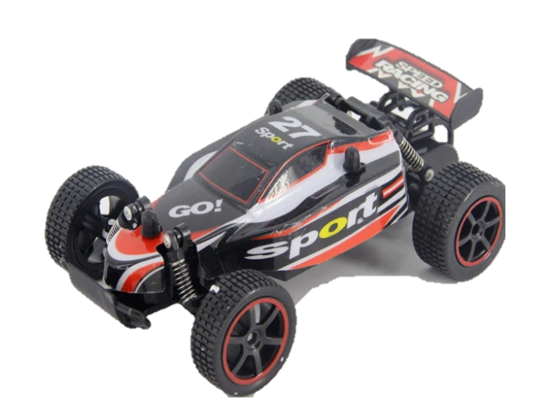

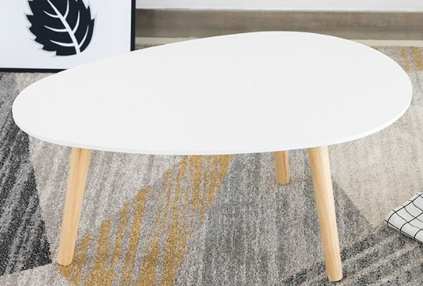

Thứ……ngày…..tháng…..năm…….
TOÁN
Bài 43: EM VUI HỌC TOÁN (T1)
Thực hiện các hoạt động sau:
b) Thảo luận nhóm, kể về một số đồ vật có giá bán khoảng hai trăm nghìn đồng, năm trăm nghìn đồng mà em biết
Năm trăm nghìn đồng có thể mua được:
1 chiếc xe điều khiển từ xa
1 bàn nhỏ
1 chiếc váy xinh

Slide 8

XIN CHÂN THÀNH CẢM ƠN
QUÝ THẦY CÔ GIÁO VÀ CÁC EM

